Slide 1
Emprendimiento y empleabilidad.
Fecha de entrega de la actividad
10 de junio

Slide 2

Inicio
Titulo
Objetivo de la clase
Haz Ahora
Aprendizaje del tema
Actividad.

Slide 3

Conociendo
Nuestro
Macroentorno

Slide 4
Conocer el contexto donde se desarrolla tu emprendimiento es fundamental para el éxito.

Slide 5
Objetivo de la clase.
Investiga el macroentrono
de tu proyecto, teniendo en cuenta los aspectos y sus características.

Slide 6

Por eso, debemos investigar.
Pero ¿qué investigaremos?
Para conocer nuestro entorno debemos investigar los siguientes aspectos.

Slide 7
Conozcamos cada aspecto
Demografía: describe las características de la población en un sitio específico: su edad, las tasas de natalidad y mortalidad, los movimientos migratorios, los grupos étnicos, las razas, entre otros.

Slide 8
Aspectos del macroentorno
Condiciones económicas: habla básicamente del poder adquisitivo de las personas que habitan un mismo espacio, los principales sectores de inversión, su capacidad de ahorro y su nivel de emprendimiento.
Aspecto legal: se refiere a todos los ordenamientos jurídicos, normas, leyes, códigos y documentos similares que rigen no sólo el comportamiento social en un espacio concreto, sino también aquellos que regulan las actuaciones de las empresas que forman parte de ellos.

Slide 9
Aspectos del macroentorno
Recursos tecnológicos: se relaciona con los recursos a los que acceden los miembros de una sociedad en esta materia. Por ejemplo, las infraestructuras, la relación con las nuevas tecnologías, el número de redes disponibles, el nivel de conectividad o el uso acertado de las herramientas, entre otros.
Características culturales y sociales: aquí conviene resaltar aspectos como el nivel de desarrollo, las tradiciones, las costumbres y las distintas formas de interacción entre los miembros de una sociedad.

Slide 10
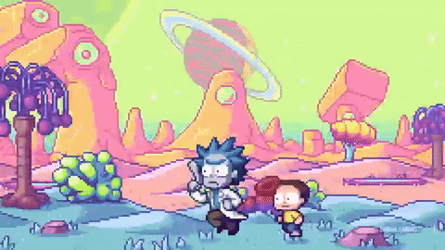
Aspectos del macroentorno
Competitivo:
Hace referencia a la competencia que existe de otras empresas que realicen un producto o servicio similar al de tu empresa.

Slide 11
Para profundizar aun más, lee la pagina 42 y responde la actividad de la pagina 43, solo los ejercicios 5,7 y 8.
Actividad

Slide 12

Entrega el esquema en una hoja de oficio o carta.
Ten presente lo siguiente.

